Slide 1
楼长通V1.0培训

Slide 2
目录
1
网格员操作培训
2
楼栋长操作培训
隐患管理、租客防疫管理、消防安全视频观看统计、租客管理、承诺书管理
隐患管理、租客管理、租客防疫管理、消防安全视频观看及租客观看统计、承诺书签名、查看防疫二维码
3
三小场所操作培训
4
租客操作培训
隐患管理、消防安全视频观看及租客观看统计、承诺书管理
隐患上报、防疫上报、消防安全视频观看

Slide 3


隐患处理流程
复查不通过
租客
楼栋长
网格员
三小场所
楼栋长/经营者申请复查
待复查
隐患
网格员
线上复查
复查通过
上报隐患
待核实
隐患
网格员
核实隐患
核实
通过
待整改
隐患
网格员发
整改通知
核实不通过
核实不通过隐患
网格员
线下复查
复查通过
已整改
隐患
复查不通过
已关闭
隐患
网格员
关闭隐患

Slide 4
网格员操作培训
隐患管理、租客防疫管理、消防安全视频观看统计、租客管理、承诺书管理

Slide 5
网格员培训项目
1、如何上报楼栋安全隐患？
2、如何核实上报的安全隐患？
3、如何发送整改通知？
4、如何进行线上复查？
5、如何进行线下复查？
6、如何关闭隐患？
7、何为隐患整改超时？
8、如何查看租客防疫信息？
9、如何监督消防安全知识学习情况？
10、如何管理网格内的租客信息？
11、如何查看网格内的承诺书签名情况？
12、如何获取楼栋定位？

Slide 6
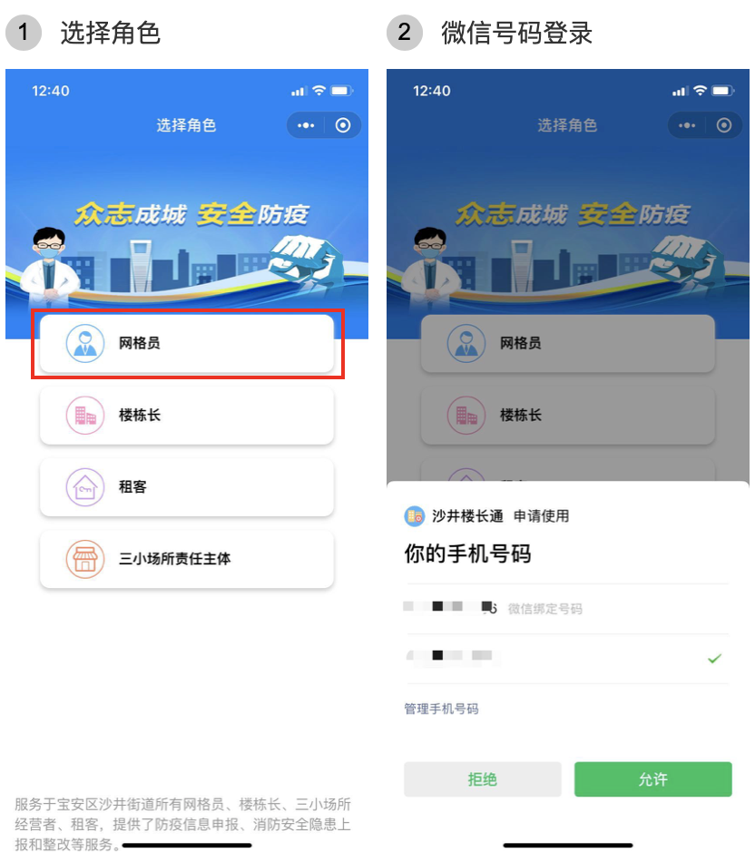

如何登录系统？
1、使用微信“扫”右侧的二维码，或者微信搜索小程序“沙井楼长通”，即可进入小程序。
2、选择“网格员”角色，系统默认微信号码登录，选择预留在网格中心的号码登录。
微信扫一扫打开小程序

Slide 7
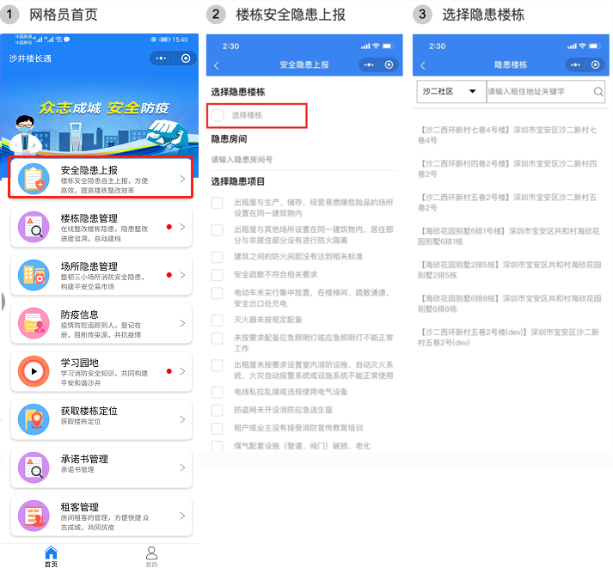
如何上报楼栋安全隐患？
1、进入网格员的首页。
2、点击“安全隐患上报”
3、选择隐患楼栋，录入隐患房间（选填），选择隐患类型及上传隐患照片，提交即可。

Slide 8
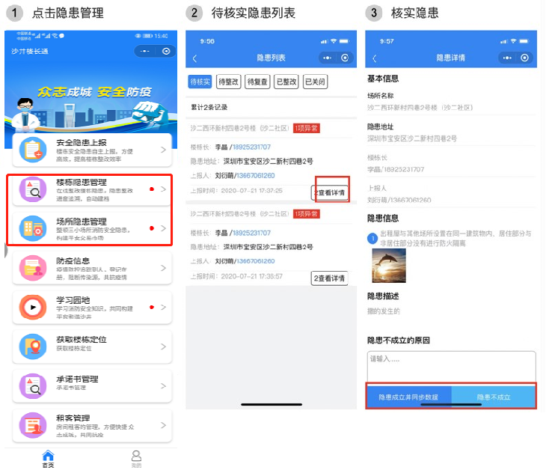
如何核实上报的安全隐患？
租客/楼栋长上报的楼栋隐患、三小场所经营者上报的安全隐患都需要所处网格的网格员进行核实，确认隐患是否成立，确定隐患成立后才能下发给相关责任人整改。
1、核实楼栋隐患：网格员首页--楼栋隐患管理--待核实。
2、核实三小场所隐患：网格员首页--场所隐患管理--待核实。

Slide 9
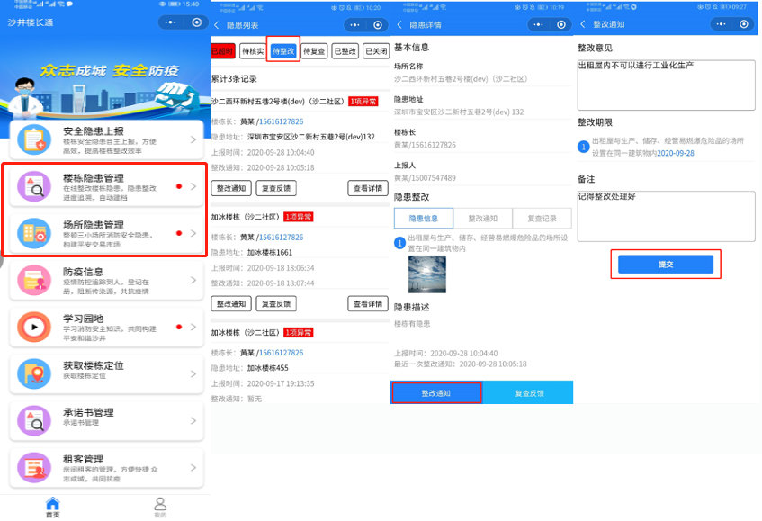
如何发送整改通知？
1
网格员首页
2
待整改隐患列表
3
隐患详情
4
发送整改通知
核实成立的隐患，网格员需给各隐患整改责任人发送整改通知，告知每个隐患的整改期限。楼栋隐患整改责任人是楼栋长，三小场所隐患整改责任人是经营者。
1、整改楼栋隐患：网格员首页--楼栋隐患管理--待整改。
2、整改三小场所隐患：网格员首页--场所隐患管理--待整改。

Slide 10
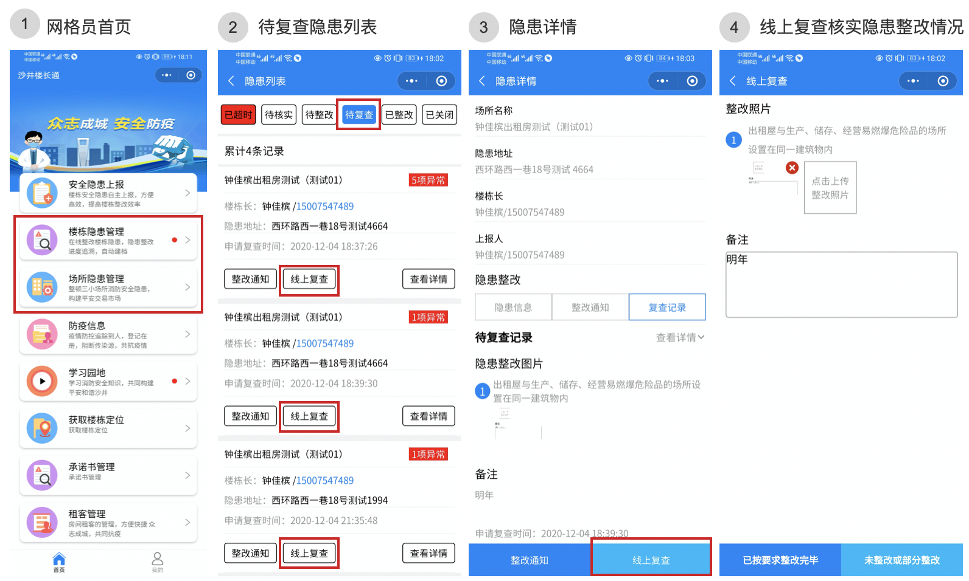
如何进行线上复查？
隐患整改责任人完成隐患整改后，可进入小程序点击“申请复查”，上传整改后的照片，隐患状态变更为待复查，网格员点击“线上复查”按钮，查看上传的整改后照片，核实是否完成整改，完成整改的隐患状态变更为已整改，未完成整改的状态变更为待整改。
1、线上复查楼栋隐患：网格员首页--楼栋隐患管理--待复查。
2、线上复查三小场所隐患：网格员首页--场所隐患管理--待复查。

Slide 11
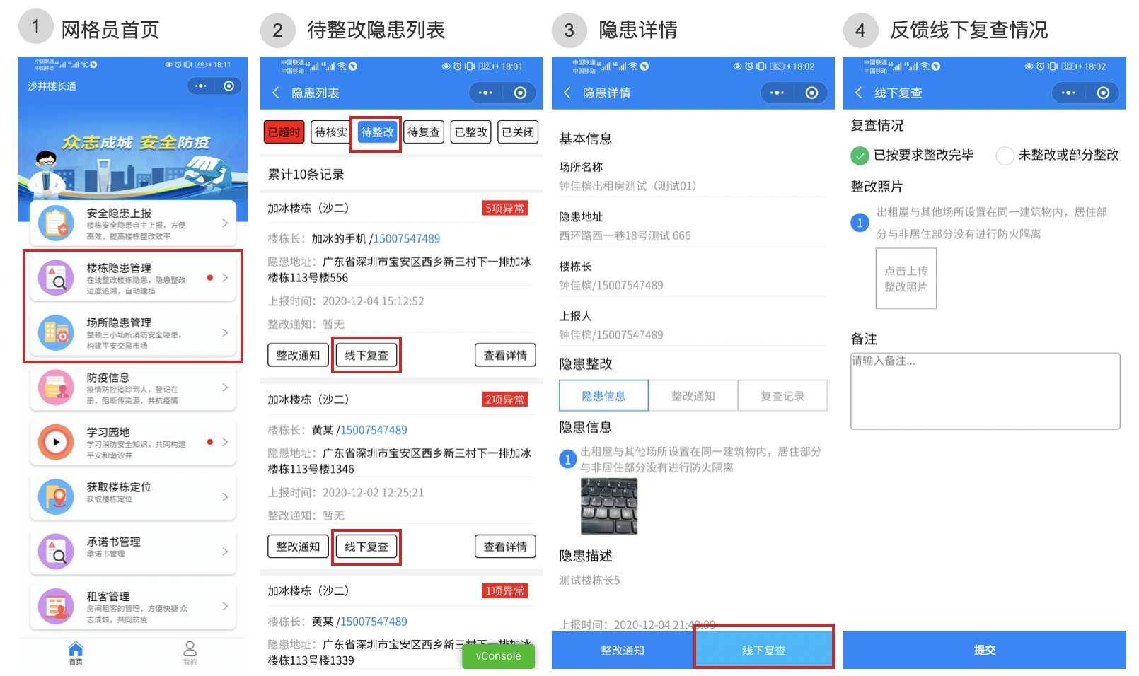
如何进行线下复查？
若隐患整改责任人没有上传隐患整改后的照片，网格员可线下复查整改情况，点击“线下复查”按钮填写复查情况，完成整改的隐患状态变更为已整改，未完成整改的隐患状态不变。
1、线下复查楼栋隐患：网格员首页--楼栋隐患管理--待整改。
2、线下复查三小场所隐患：网格员首页--场所隐患管理--待整改。

Slide 12
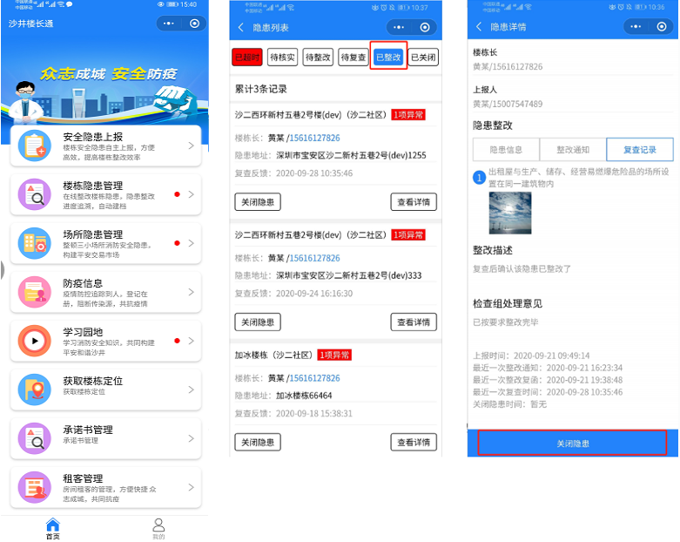
如何关闭隐患？
1
网格员首页
2
已整改隐患列表
3
关闭隐患
已整改的隐患项目，网格员可点击“关闭隐患”，结束隐患整改流程，状态变更为已关闭。
1、关闭楼栋隐患：网格员首页--楼栋隐患管理--已整改。
2、关闭三小场所隐患：网格员首页--场所隐患管理--已整改。

Slide 13
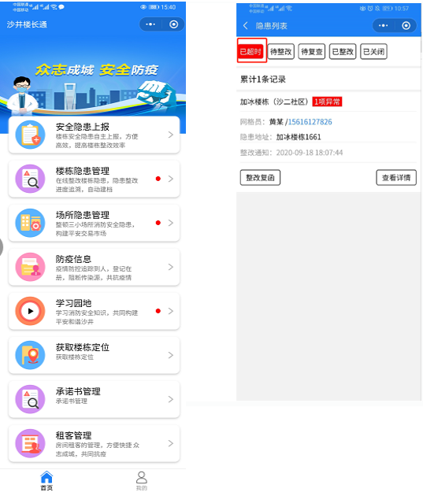
何为隐患整改超时？
1
网格员首页
2
已超时隐患列表
如果隐患项目超过整改期限没有完成整改，会被标记为超时未整改的项目，单独显示出来，超时未整改的隐患项目需网格员重点关注，要求责任人尽快完成整改。
1、超时未整改楼栋隐患：网格员首页--楼栋隐患管理--已超时。
2、超时未整改三小场所隐患：网格员首页--场所隐患管理--已超时。

Slide 14
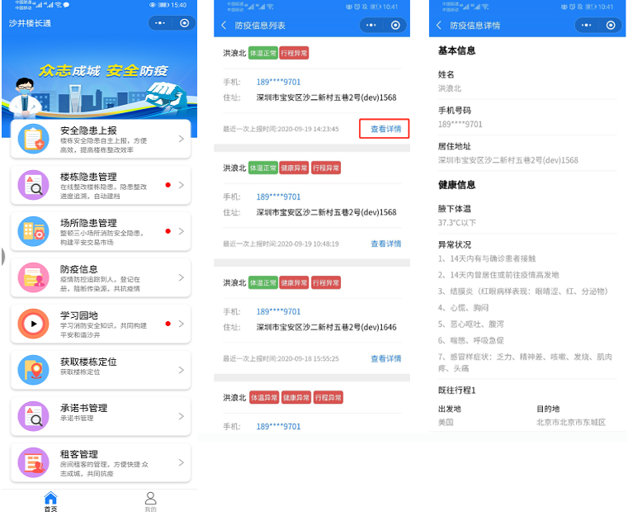

如何查看租客防疫信息？
1
网格员首页
2
防疫信息列表
3
详细防疫信息
网格员可以查看所在网格内所有租客提交的防疫信息，及时掌握网格防疫动态。
1、网格员首页-防疫信息。
点击“查看防疫信息统计”可以追踪网格内每个楼栋、每个房间的租客填报情况。

Slide 15
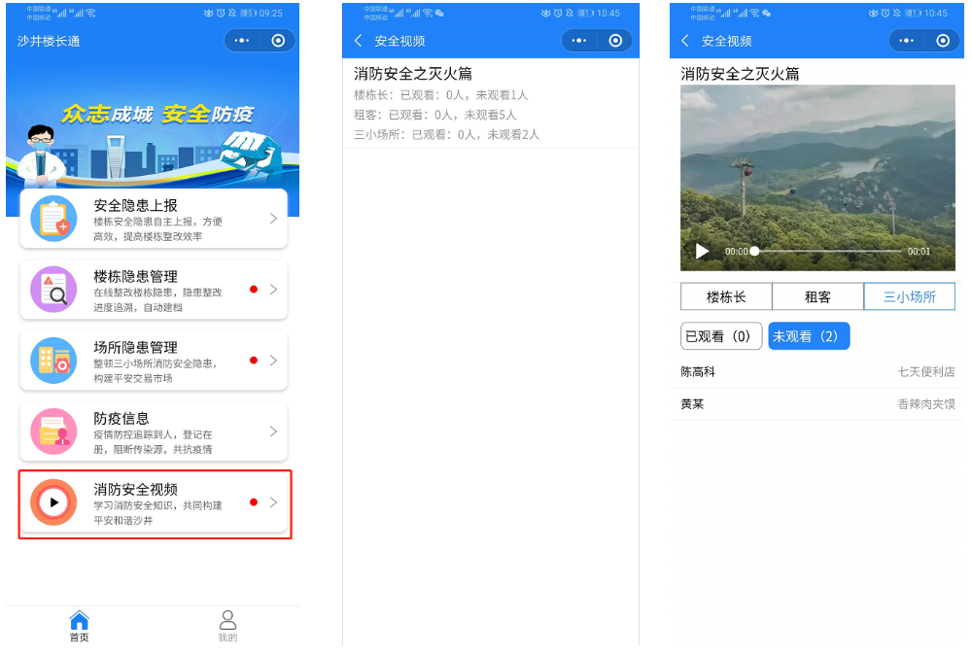
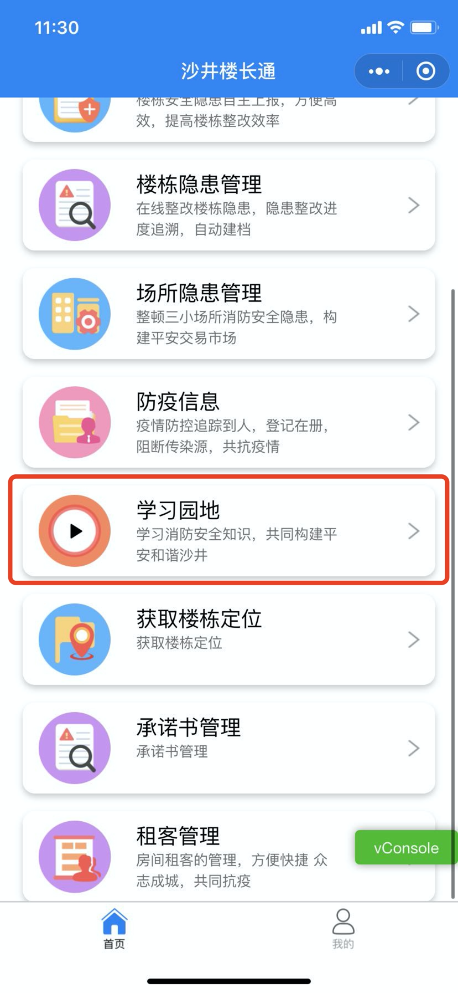
如何监督消防安全知识学习情况？
1
网格员首页
2
视频列表
3
查看视频学习情况
网格员可查看每个消防安全知识材料的学习情况，了解网格内的每个楼栋长、三小场所经营者、租客是否已经学习消防安全知识。
1、网格员首页-学习园地

Slide 16
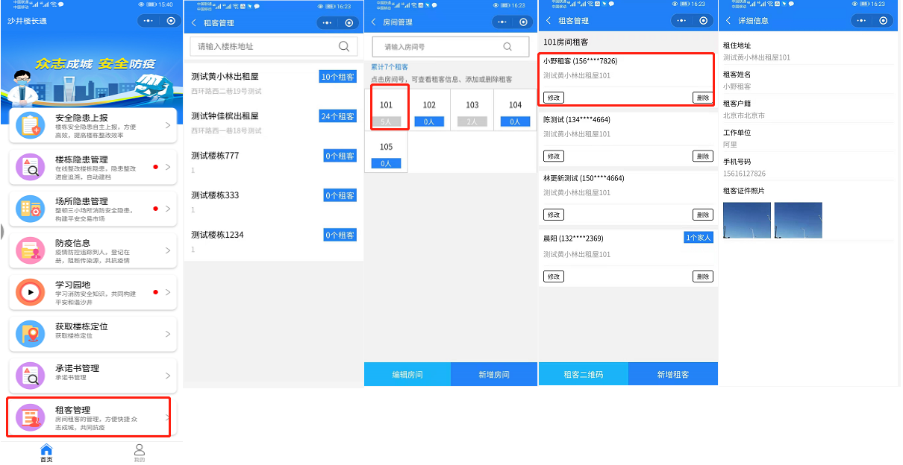
如何管理网格内的租客信息？
1
网格员首页
2
楼栋列表
3
房间列表
4
租客列表
支持网格员查看管辖范围内的所有楼栋长上报的租客信息，网格员对比实际的楼栋入住情况，要求楼栋长准确上报所有住户信息（套间内的所有住户都需上报），也支持网格员自主登记租客信息。
1、进入网格员首页-点击“租客管理”
2、点击待添加租客的租住房间号，若无该房间号，可点击“新增房间”先创建房间号
3、点击“添加租客”登记租客信息，或者点击租客二维码，让租客自主扫码填报信息。

Slide 17
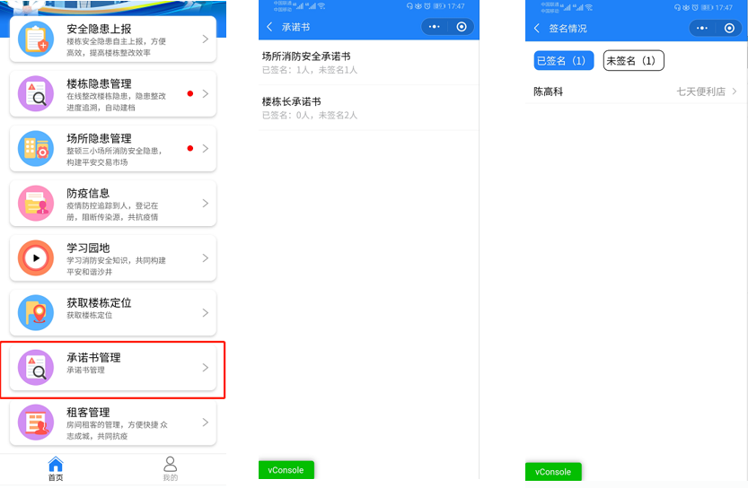
如何查看网格内的承诺书签名情况？
1
网格员首页
2
承诺书列表
3
签名情况
下发至三小场所责任主体和楼栋长的承诺书，要求各经营者和楼栋长提交电子签名，网格员根据提交签名的数据情况进行追踪。
1、网格员首页-承诺书管理

Slide 18
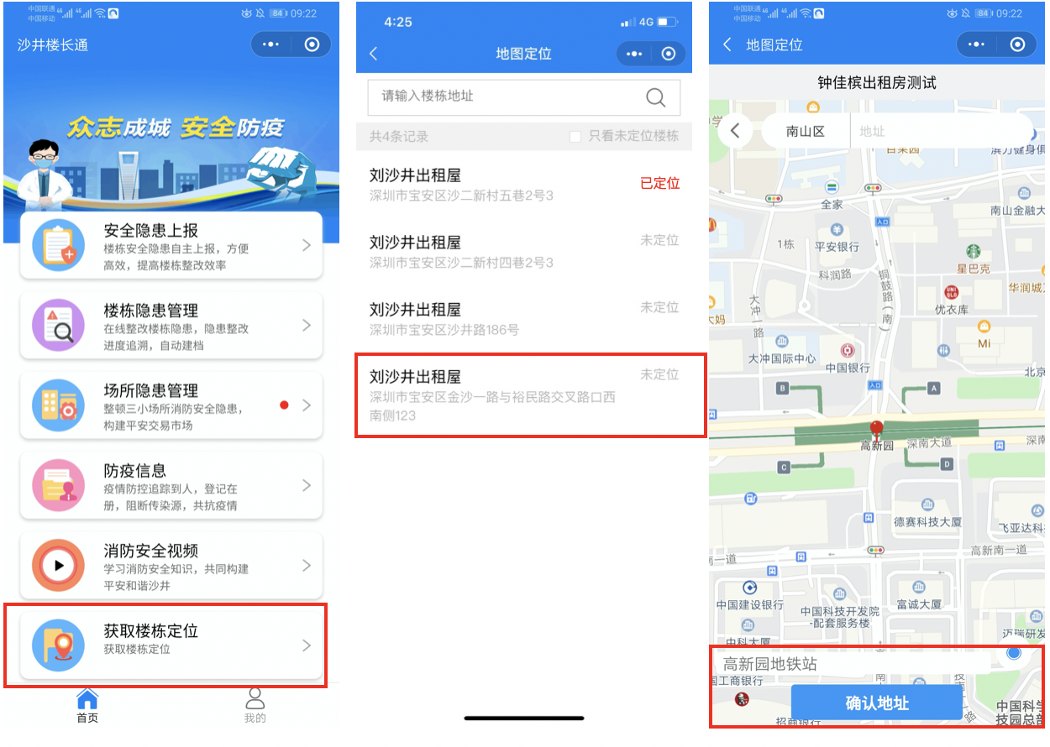
如何获取楼栋定位？
1
网格员首页
2
楼栋列表
3
定位楼栋地址
网格员可获取或修改管辖区域内所有楼栋的定位信息。
1、网格员首页-获取楼栋定位，可在地图上面打点或者通过搜索功能查找地点

Slide 19
楼栋长操作培训
隐患管理、租客管理、租客防疫管理、消防安全视频观看及租客观看统计、承诺书签名、查看防疫二维码

Slide 20
楼栋长培训项目
1、如何上报楼栋安全隐患？
2、如何查看待整改的隐患？
3、完成整改，如何通知网格员复查？
4、何为隐患整改超时？
5、如何添加租客？
6、如何删除已搬离租客？
7、如何查看租客防疫信息？
8、如何学习消防安全知识？
9、如何查看租客消防安全知识学习情况？
10、如何签名承诺书？
11、如何正确使用防疫二维码？

Slide 21
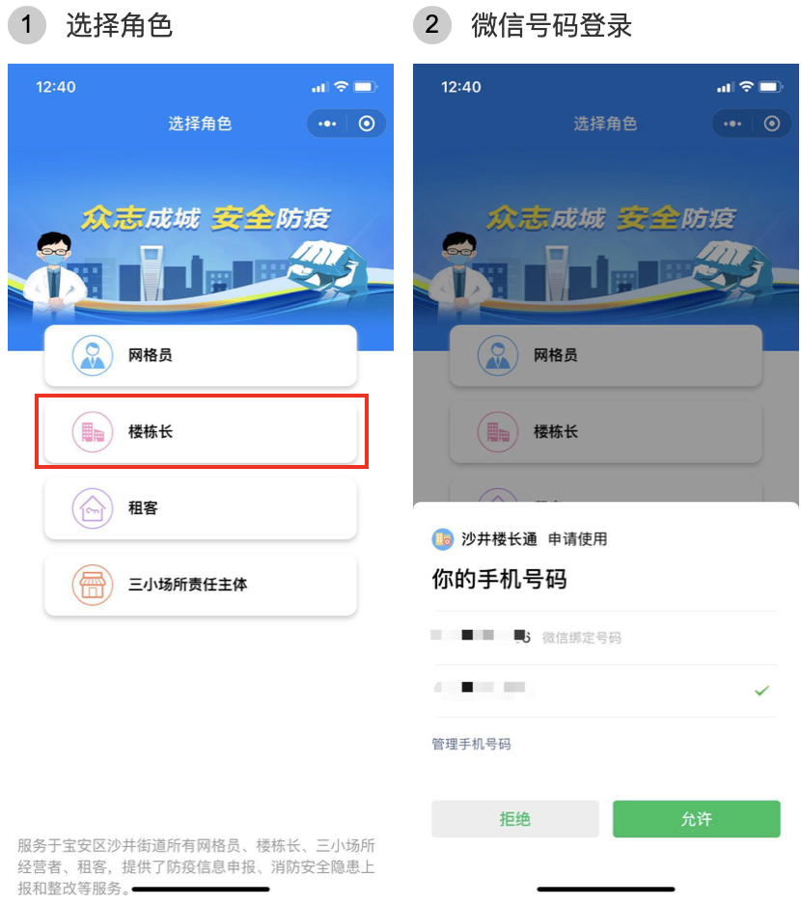
如何登录系统？
1、使用微信“扫”右侧的二维码，或者微信搜索小程序“沙井楼长通”，即可进入小程序。
2、选择“三小场所”角色，系统默认微信号码登录，选择预留在网格中心的号码登录。
微信扫一扫打开小程序

Slide 22
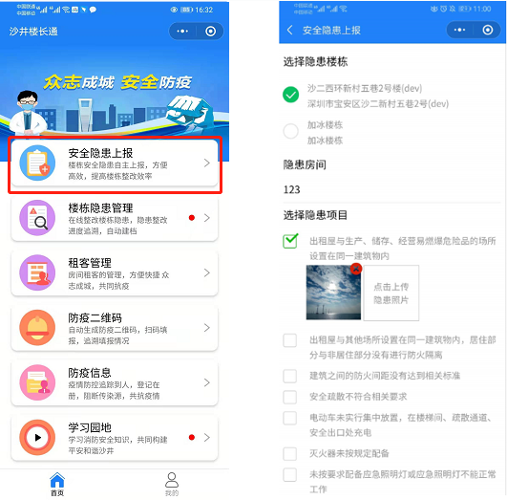
如何上报楼栋安全隐患？
1
楼栋长首页
2
楼栋隐患上报
1、进入楼栋长的首页。
2、点击“楼栋隐患上报”
3、选择隐患楼栋，录入隐患房间（选填），选择隐患类型及上传隐患照片，提交即可。

Slide 23
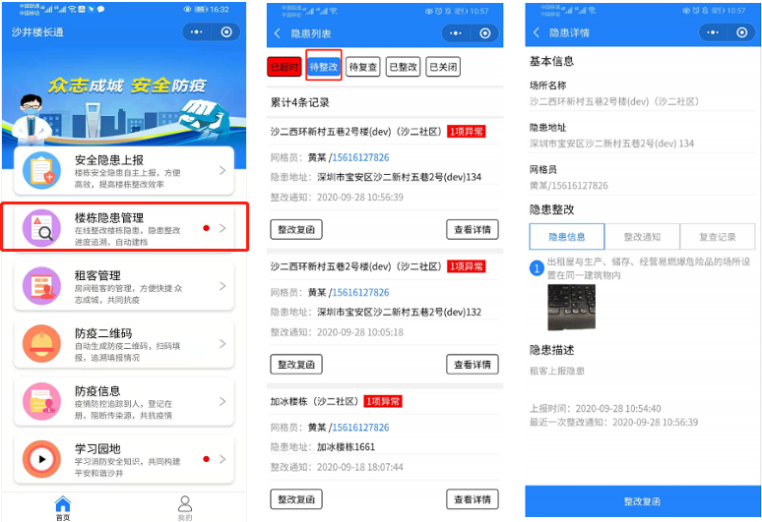
如何查看待整改隐患？
1
楼栋长首页
2
待整改隐患列表
3
查看隐患详细信息
楼栋长可以看到网格员核实通过的隐患项目，楼栋长根据整改通知的要求对隐患问题进行整改。
1、楼栋长首页--楼栋隐患管理--待整改。

Slide 24
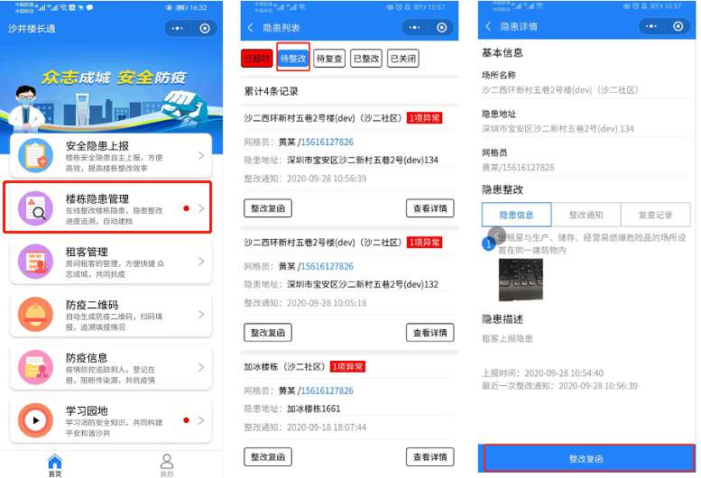
完成整改，如何通知网格员复查？
1
楼栋长首页
2
待整改隐患列表
3
整改复函
若楼栋长已完成隐患整改，可进入小程序，在待整改栏目找到完成整改的隐患项目，点击“申请复查”，上传整改后的照片，隐患项目状态更改为待复查，网格员看到后可进行线上复查。
1、楼栋长首页--楼栋隐患管理--待整改。

Slide 25
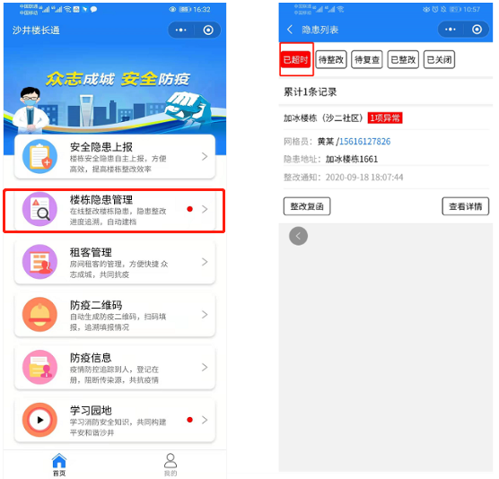
何为隐患整改超时？
1
楼栋长首页
2
已超时隐患列表
如果隐患项目超过整改期限没有完成整改，会被标记为超时未整改的项目，单独显示出来，超时未整改的隐患项目需重点关注，尽快完成整改。
1、楼栋长首页--楼栋隐患管理--已超时。

Slide 26
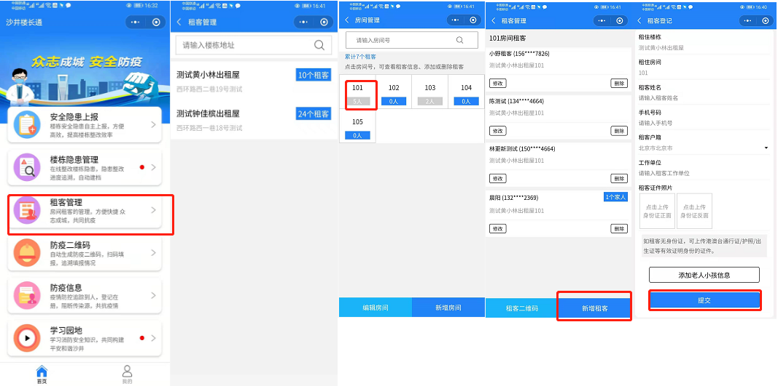
如何添加租客？
1
楼栋长首页
2
租客列表
3
添加租客信息
楼栋长登记管理楼栋内的租客信息，同个套间内的所有租户信息都需要加入系统。
1、进入楼栋长首页--点击租客管理--添加租客。
2、点击待添加租客的租住房间号，若无该房间号，可点击“新增房间”先创建房间号
3、点击“添加租客”登记租客信息，或者点击租客二维码，让租客自主扫码填报信息。

Slide 27
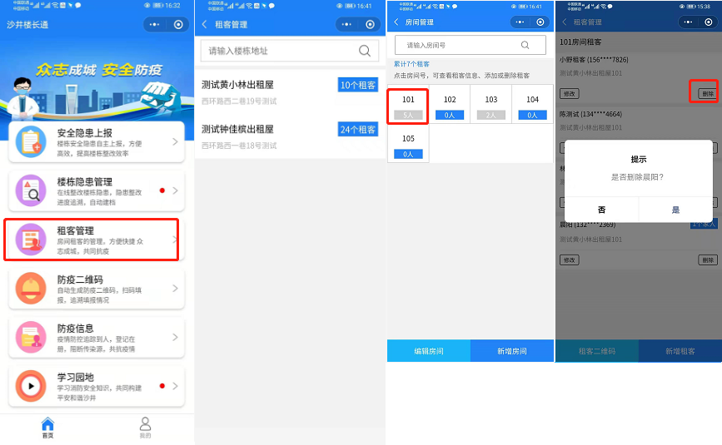
如何删除已搬离租客？
1
楼栋长首页
2
租客列表
3
删除已搬离租客
如果租客已经搬离自己管理的楼栋，楼栋长可删除该租客信息。
1、楼栋长首页--点击“租客管理
”
2、点击已搬离租客的房间号
3、点击该租客信息右下角的“删除”按钮即可

Slide 28
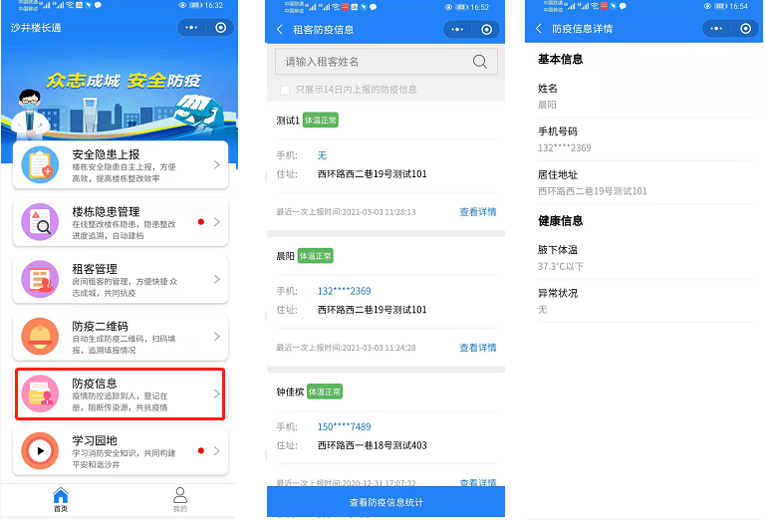
如何查看租客防疫信息？
1
楼栋长首页
2
防疫信息列表
3
租客详细防疫信息
楼栋长可以查看名下所有租客提交的防疫信息，及时掌握租客健康情况，配合网格开展疫情防控工作。
1、楼栋长首页-防疫信息。
点击“查看防疫信息统计”可以追踪网格内每个楼栋、每个房间的租客填报情况。

Slide 29
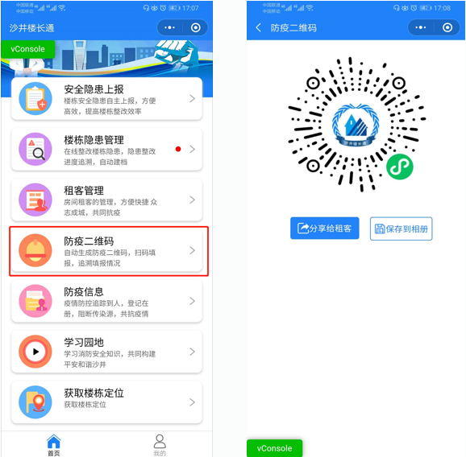
如何正确使用防疫二维码？
1
楼栋长首页
2
防疫二维码
每个楼栋长有个专属的防疫二维码，可保存至手机，打印出来贴在楼栋范围内，方便租客扫码填报防疫信息，也可一键转发至租客微信，让租客进行填报防疫信息。
1、楼栋长首页-防疫二维码

Slide 30

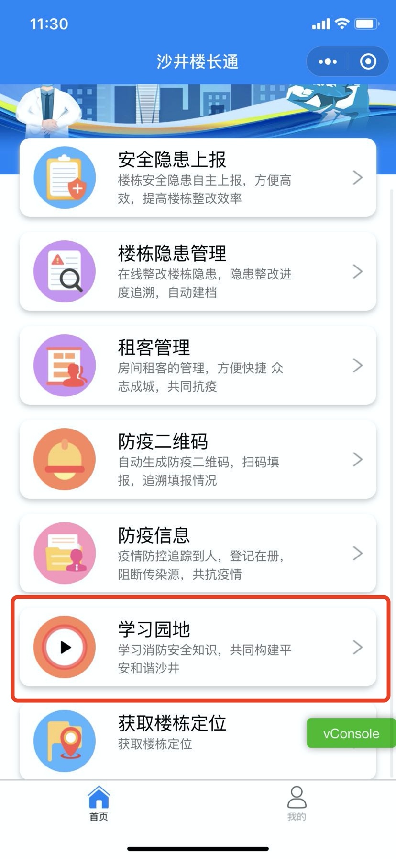
如何学习消防安全知识？
1
楼栋长首页
2
消防安全知识列表
3
学习消防安全知识
楼栋长进入小程序学习消防安全知识，系统记录观看记录情况。
1、楼栋长首页-学习园地

Slide 31
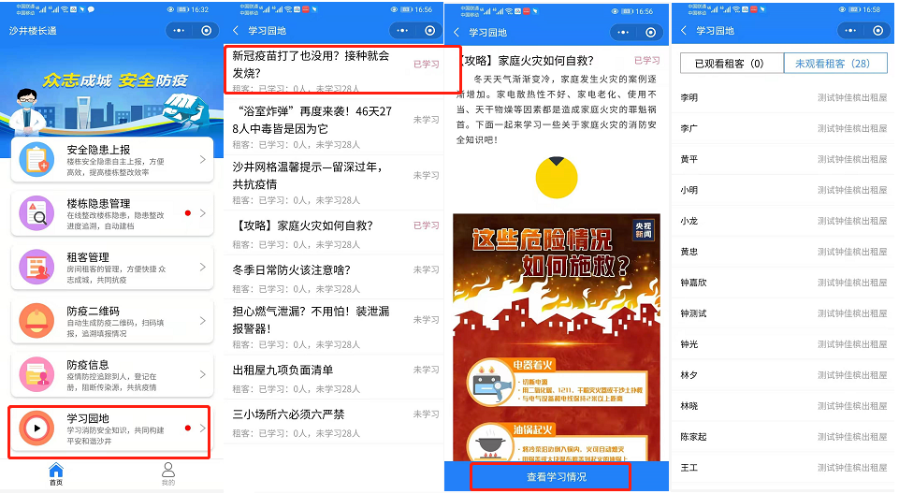
如何查看租客消防安全知识学习情况？
1
楼栋长首页
2
消防安全知识列表
3
查看租客学习情况
楼栋长可查看每个消防安全视频租客的观看情况，了解自己名下的每个租客是否已经学习消防安全知识。
1、楼栋长首页-消防安全视频-详情

Slide 32
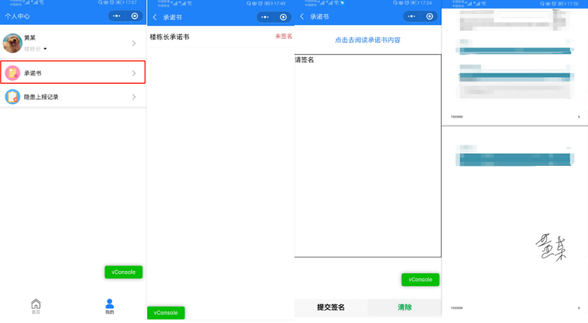
如何签名承诺书？
1
楼栋长我的
2
承诺书列表
3
签名区域
4
签名后
网格中心下发的承诺书，要求楼栋长查阅并提交电子签名。
1、楼栋长我的-承诺书

Slide 33
三小场所操作培训
隐患管理、消防安全视频观看及租客观看统计、承诺书管理

Slide 34
三小场所培训项目
1、如何上报场所安全隐患？
2、如何查看待整改的隐患？
3、完成整改，如何通知网格员复查？
4、何为隐患整改超时？
5、如何学习消防安全知识？
6、如何签名承诺书？

Slide 35
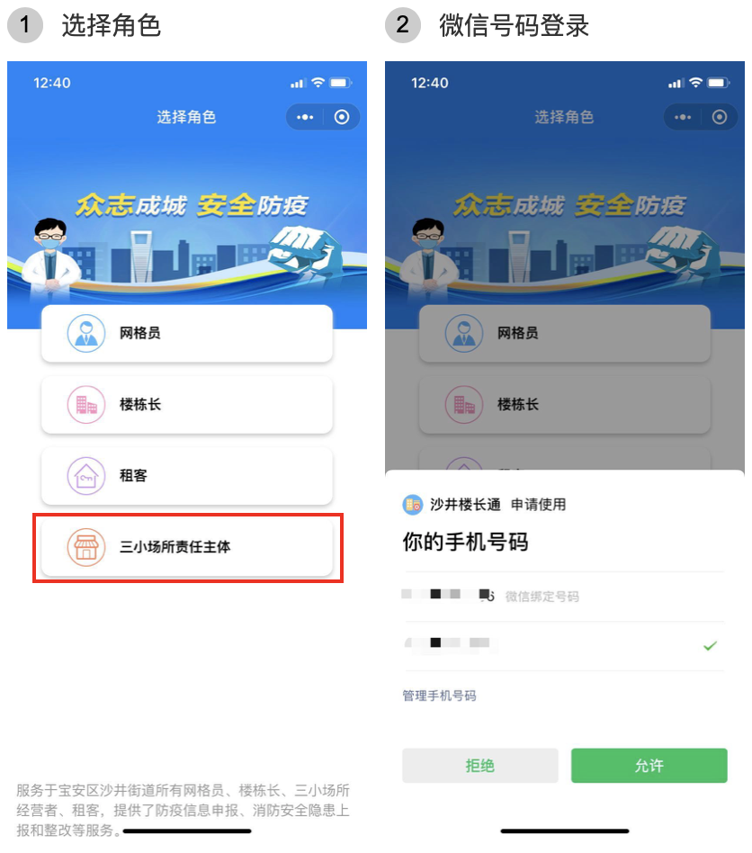
如何登录系统？
1、使用微信“扫”右侧的二维码，或者微信搜索小程序“沙井楼长通”，即可进入小程序。
2、选择“三小场所责任主体”角色，系统默认微信号码登录，选择预留在网格中心的号码登录。
微信扫一扫打开小程序

Slide 36
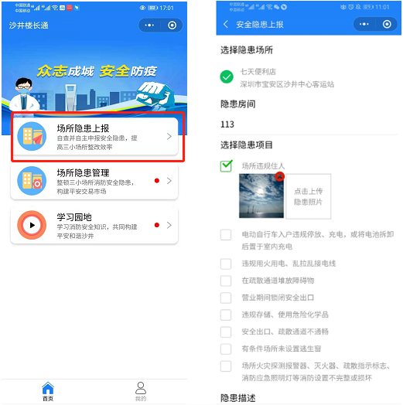
如何上报场所安全隐患？
1
三小场所首页
2
三小场所隐患上报
1、进入三小场所的首页。
2、点击“场所隐患上报”
3、选择隐患场所，录入隐患房间（选填），选择隐患类型及上传隐患照片，提交即可。

Slide 37
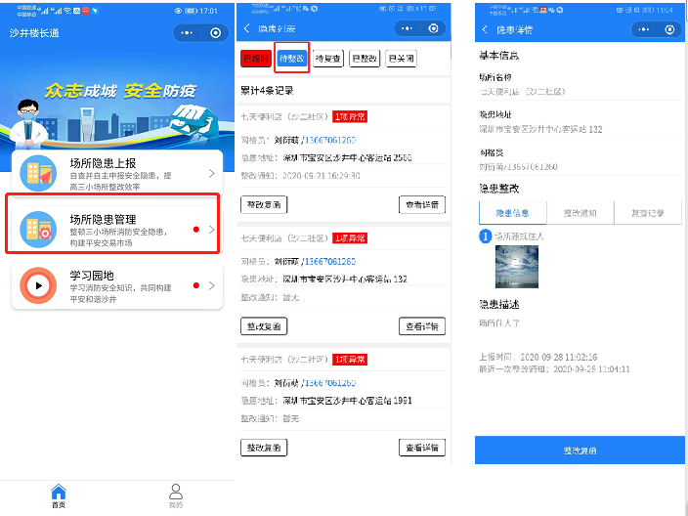
如何查看待整改隐患？
1
三小场所首页
2
待整改隐患列表
3
查看详细隐患信息
场所经营者可以看到网格员核实通过的隐患项目，经营者根据整改通知的要求对隐患问题进行整改。
1、三小场所首页--场所隐患管理--待整改。

Slide 38
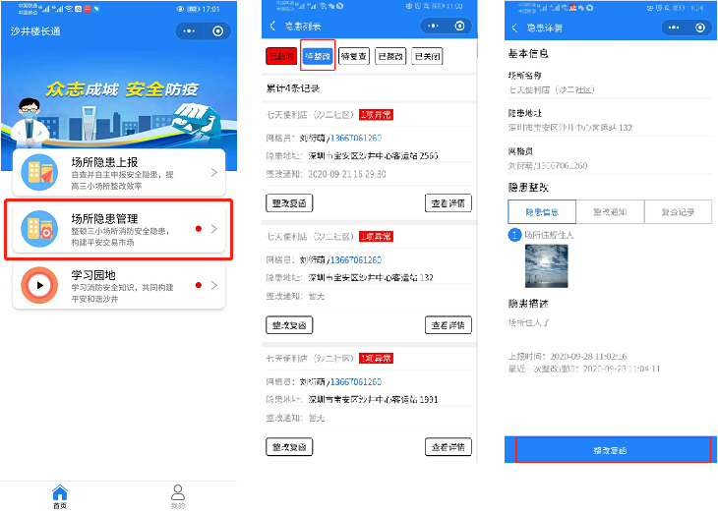
完成整改，如何通知网格员复查？
1
三小场所首页
2
待整改隐患列表
3
点击整改复函
若经营者已完成隐患整改，可进入小程序，在待整改栏目找到已整改的隐患项目，点击“整改复函”，隐患项目状态更改为待复查，网格员看到后安排时间进行线下复查。
1、三小场所首页--场所隐患管理--待整改。

Slide 39
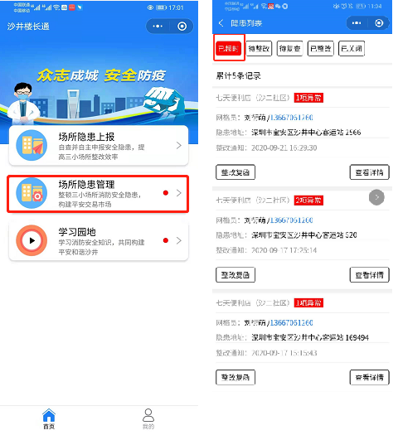
何为隐患整改超时？
1
三小场所首页
2
已超时隐患列表
如果隐患项目超过整改期限没有完成整改，会被标记为超时未整改的项目，单独显示出来，超时未整改的隐患项目需重点关注，尽快完成整改。
1、三小场所首页--场所隐患管理--已超时。

Slide 40
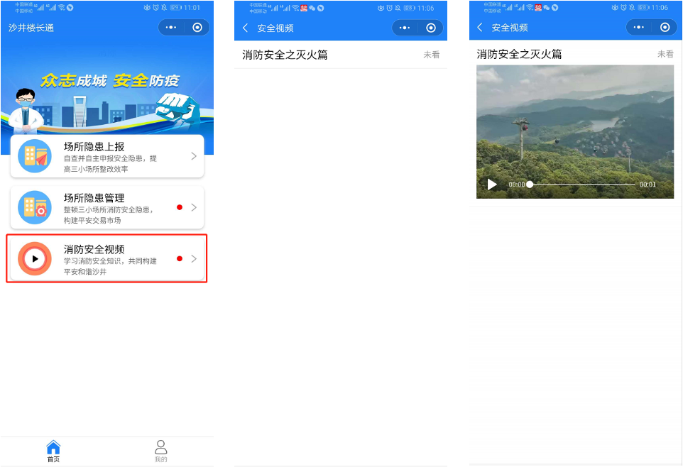
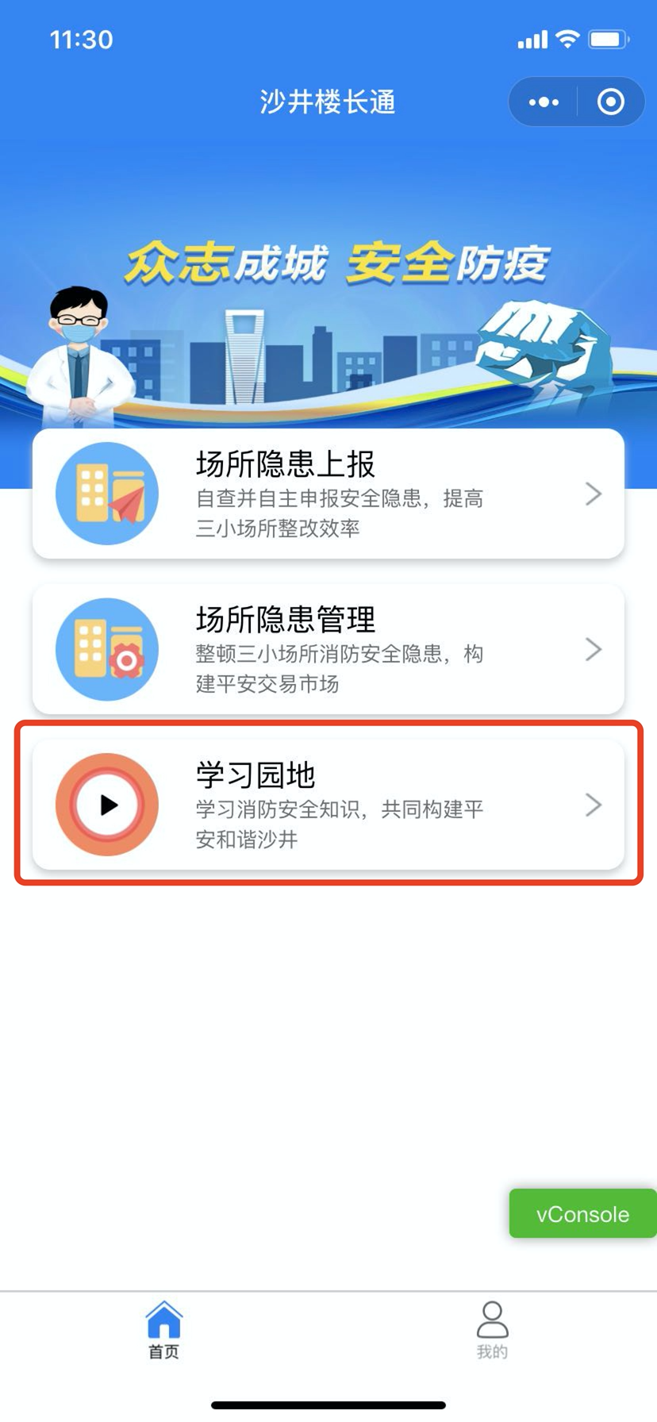
如何学习消防安全知识？
1
三小场所首页
2
视频列表
3
查看视频
三小场所经营者进入小程序学习消防安全知识，系统记录观看记录情况。
1、三小场所首页-学习园地

Slide 41
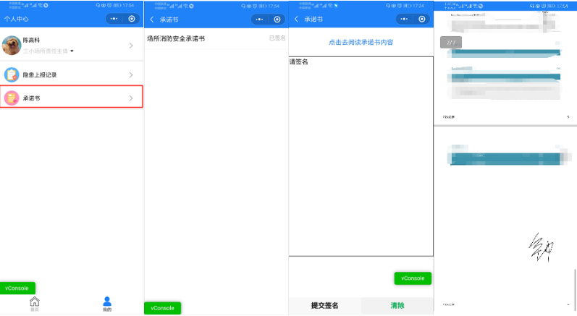
如何签名承诺书？
1
三小场所我的
2
承诺书列表
3
签名区域
4
签名后
网格中心下发的承诺书，要求三小场所经营者查阅并提交电子签名。
1、三小场所我的-承诺书

Slide 42
租客操作培训
隐患上报、防疫上报、消防安全视频查看

Slide 43
租客培训项目
1、如何上报楼栋安全隐患？
2、如何上报防疫信息？
3、如何学习消防安全知识？

Slide 44
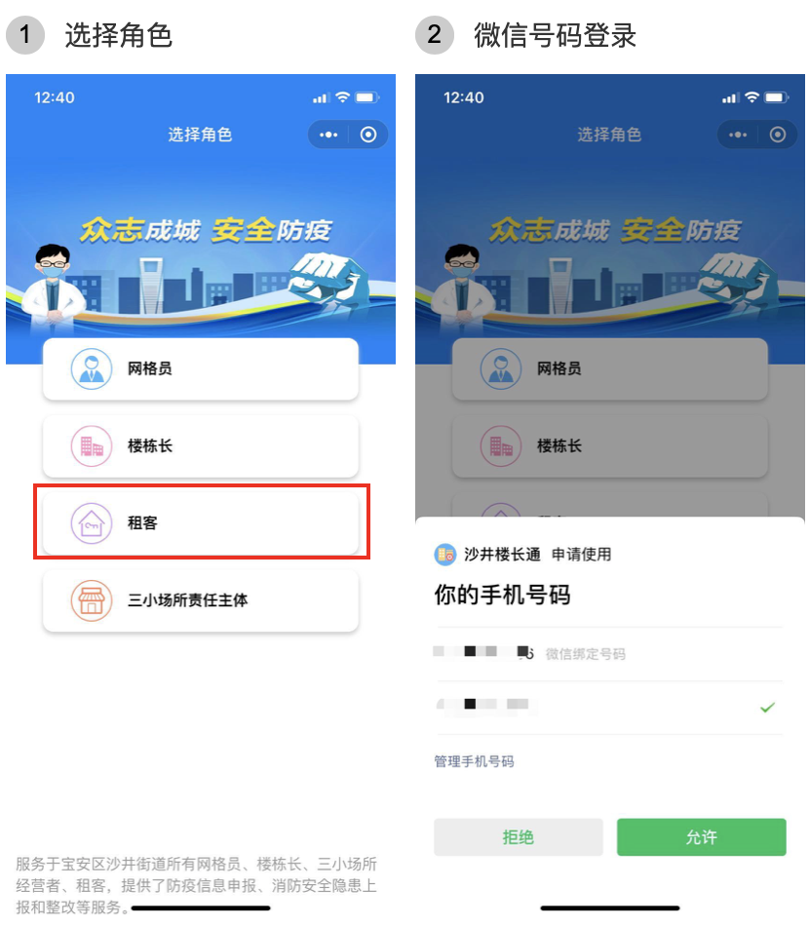
如何登录系统？
1、使用微信“扫”右侧的二维码，或者微信搜索小程序“沙井楼长通”，即可进入小程序。
2、选择“租客”角色，系统默认微信号码登录，选择预留给楼栋长的手机号码登录，如果楼栋长没有录入租客信息，租客无法进入系统。
微信扫一扫打开小程序

Slide 45
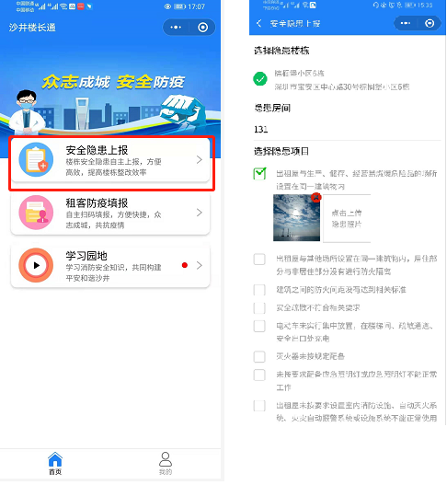
如何上报楼栋安全隐患？
1
租客首页
2
租客上报楼栋安全隐患
1、进入租客的首页。
2、点击“安全隐患上报”
3、选择隐患楼栋，录入隐患房间（选填），选择隐患类型及上传隐患照片，提交即可。

Slide 46
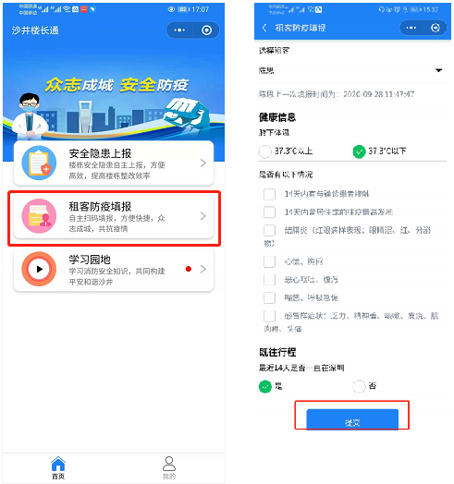
如何上报防疫信息？
1
租客首页
2
租客上报防疫信息
租客根据实际情况定期填写防疫信息，配合网格疫情防控工作。
1、租客首页-租客防疫填报
租客可帮助家里的老人小孩登记防疫信息

Slide 47
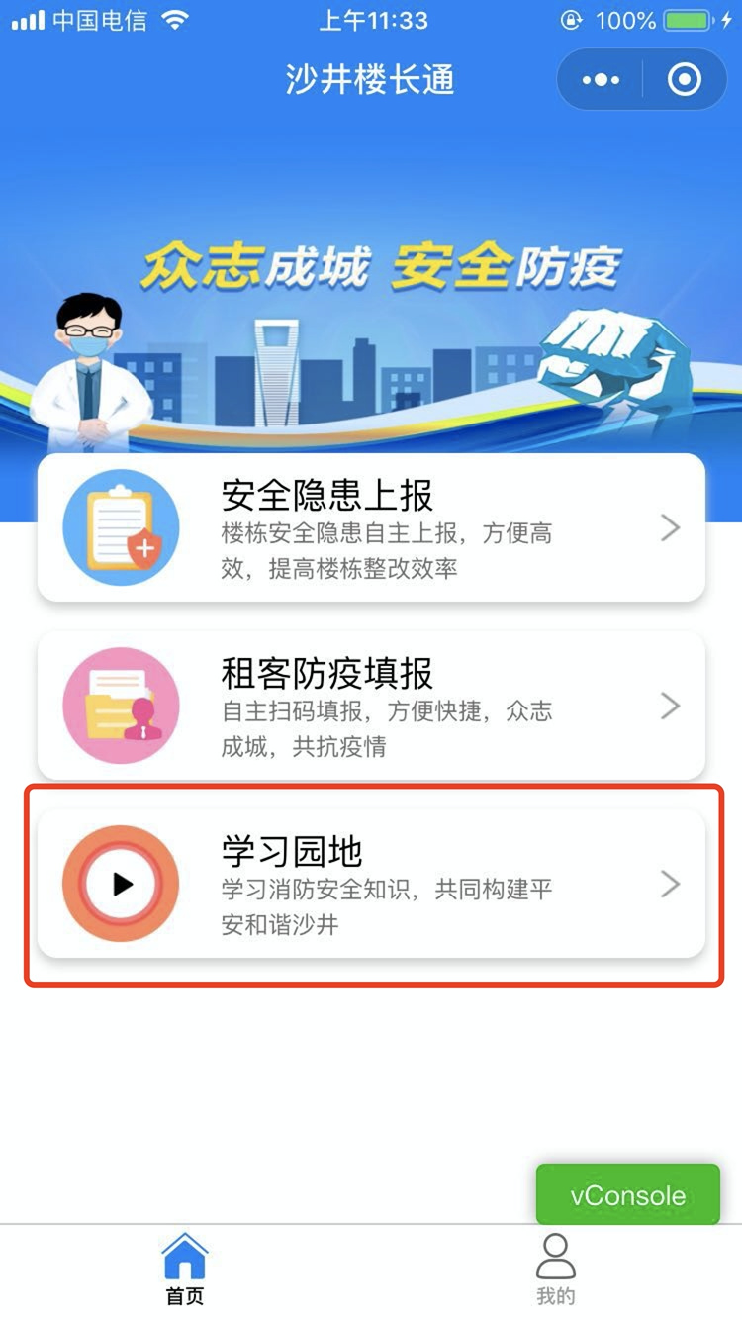

如何学习消防安全知识？
1
租客首页
2
视频列表
3
查看视频
租客进入小程序学习消防安全知识，系统记录观看记录情况。
1、租客首页-学习园地

Slide 48
谢谢聆听

